Slide 1



第3课
知识串串串

Slide 2


复习巩固
小朋友，还记得上节课学习了哪些内容吗？
学会用python代码解决龟兔赛跑的问题
掌握变量的含义，命名方式
了解常见的几种数据类型
临摹猜数字小游戏的源代码

Slide 3

知识点大纲与授课思路
基本运算2
  算术表达式（** % // += -=）
数据类型2
  关于字符串
  字符串的运算
  长字符串-使用三引号”””
  Eval()函数和format()函数
格式转化（一个神奇的数据加工厂）
  将整数转换为浮点数-float()函数
  将浮点数转换为整数-int()函数
  将浮点数转换为字符串-str()函数

Slide 4




故事引入
游戏的分数是如何累计的？
人物移动速度怎么计算
如果str1=“哈哈”，str2=“呼呼”
str1+str2会是怎么样的
我想让电脑打印我输入的内容，怎么办
别怕，我们逐个解决问题

Slide 5
基本运算升级版
运算符 | 描述 | 实例(a=10,b=20)
% | 取模 - 返回除法的余数 | b % a 输出结果 0
** | 幂 - 返回x的y次幂 | a**b 为10的20次方
// | 整除运算，又称地板除法 | 12//10输出结果为1
+= | 自加 | a+=1 输出结果为11
-= | 自减 | a-=10 输出结果为0

Slide 6
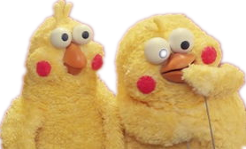



给数字起名字
我是str1，我的内容是“床前明月光”
我是str2，我的内容是
“疑是地上霜”
把str1和str2加起来会怎样，尝试一下

Slide 7
牛刀小试
试试输入下面的代码，说说自己的体会
str1="床前明月光"
str2="疑是地上霜"
print(str1*str2)
str1="床前明月光"
str2="疑是地上霜"
print(str1-str2)
str1="床前明月光"
print(str1*5)
str1="床前明月光"
print(str1/5)
str1="床前明月光"
print(str1+5)
字符串+字符串可以
字符串*整数可以
要保证计算有意义

Slide 8







字符串的下标
交头接耳~互相讨论，猜猜结果是个啥???
床 前 明 月 光
0 1 2 3 4
[1:4] = [1,2,3]
包含首位，不包含末尾

Slide 9
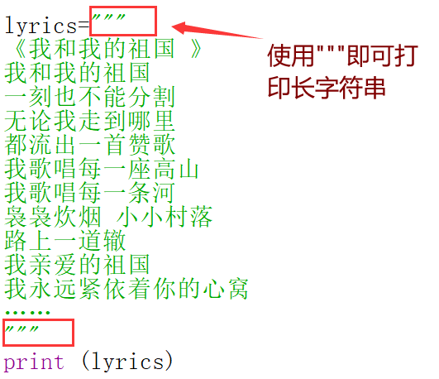

长字符串
如何打印这么长的字符串呢？
《我和我的祖国 》
我和我的祖国
一刻也不能分割
无论我走到哪里
都流出一首赞歌
我歌唱每一座高山
我歌唱每一条河
袅袅炊烟 小小村落
路上一道辙
我亲爱的祖国
我永远紧依着你的心窝
……

Slide 10


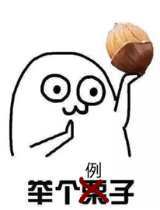


eval()函数
eval()通常用来执行一个字符串表达式，并返回表达式的值
字符串都能计算了

Slide 11
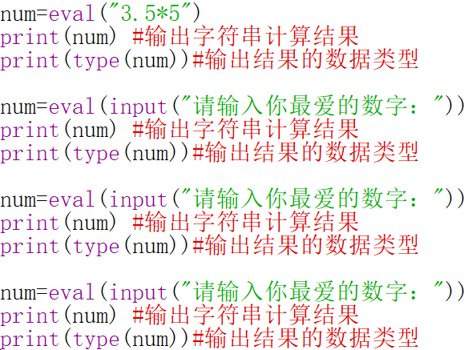





eval()函数
观察下面代码的运行结果，说说你的发现
eval()可以根据运算结果，自动调整返回的数据类型

Slide 12



format()函数
str.format() 方法通过字符串中的花括号 {} 来识别替换字段
0号位置
1号位置

Slide 13
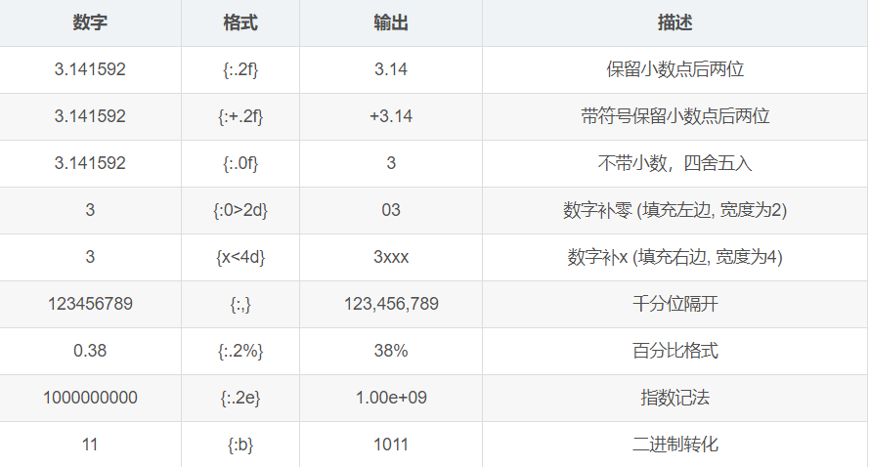
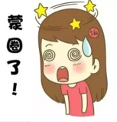
format()函数

Slide 14






format()函数
#保留2位小数
#带符号保留小数点后两位
#不带小数，四舍五入
#千分位隔开

Slide 15


数据加工厂
输入：
字符串12.5
字符串9
数字3.14
数据类型全变了
输出：
浮点型12.5
整型9
字符串3.14

Slide 16
解析加工厂
加工厂
整数int
字符串str
浮点数float
int（）
float（）
str（）

Slide 17
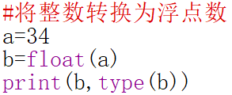

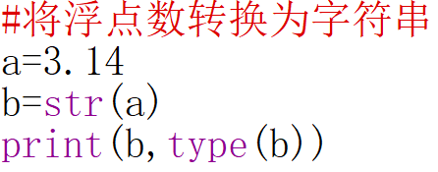

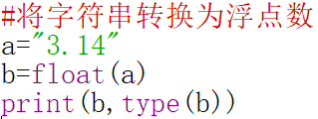

解析加工厂

Slide 18

解析加工厂
输入：
石头
石头石头
数据转化的时候，需要提供合适的数字，不能把“石头”扔进加工“大米”的加工机器里，不然就会报错了
爆 炸
输出：
大米
大米大米

Slide 19
知识总结
基本运算2
  算术表达式（** % // += -=）
数据类型2
  关于字符串
  字符串的运算
  长字符串-使用三引号”””
  Eval()函数和format()函数
格式转化（一个神奇的数据加工厂）
  将整数转换为浮点数-float()函数
  将浮点数转换为整数-int()函数
  将浮点数转换为字符串-str()函数

Slide 20
作品展示
现在，勇敢秀出你的编程知识吧！给你几个小提示：
你知道有哪些基本数学运算？字符串怎么运算？
你是怎么把一个浮点型变成字符串类型的？
如何和同学分享你所学的知识？

Slide 21
牛刀“大”试
Python 中乘法使用哪个符号？
Python 计算 8 / 3 的答案是什么？
怎么得到 8 / 3 的余数？
怎么得到 8 / 3 的小数结果？
Python 中计算 6 * 6 * 6 * 6 的另一种做法是什么？
计算一个 12.5m×16.7m 的矩形房间的面积和周长。
除了 int()不使用任何其他函数，如何对一个数四舍五入而不是下取整？（例如，13.2 会下取整为 13，但是 13.7 会上取整为 14。）

Slide 22
牛刀“大”试
已知梯形的上底是3cm，下底是5cm，高是4cm，请通过编程计算该梯形的面积。
编写一个程序帮助用户统计她的零钱。程序要问下面的问题。
“有多少张十元面值的钱币？”
“有多少张五元面值的钱币？”
“有多少张一元面值的钱币？”
让程序给出这些零钱的总面值。

Slide 23



下 课 啦！

